Slide 1



Отцы и дети онлайн:
Чего не знают родители
© 2016 "Лаборатория Касперского". Все права защищены

Slide 2


НАШИ ДЕТИ РАСТУТ
В ЭПОХУ ИНТЕРНЕТА*
10% родителей
в России считают, что их дети видели в сети нежелательный контент
56% в Сети постоянно
Российские дети проводят в Интернете намного больше времени, чем их ровесники в Европе и США.
55% детей
говорят о том, что сталкивались с нежелательным контентом
66% детей
не представляют свою жизнь без смартфона
56% детей
в России уже сталкивались с угрозами в Сети
Notes:
Для современного ребенка интернет не менее значим и также естественен как для поколения их родителей электричество или вода в водопроводе. Исследования Лаборатории Касперского показали, что две трети детей не представляют своей жизни без смартфона, а 56% подростков говорят, что находятся в сети постоянно. Это неудивительно, ведь и их родители то и дело проверяют мессенджеры и почту, выходят в соцсети, смотрят видео.
Важно помнить о том, что интернет не является полностью безопасным пространством, здесь и взрослого и ребенка поджидает множество рисков как технического (например, вирусы) так и социального характера (например группы смерти, секты, педофилы, мошенники). При этом далеко не всегда дети, сталкиваясь с неприятностями рассказывают об этом родителям. Так, согласно нашим опросам только 10% родителей думают, что их дети видели взрослый контент в сети, в то время как о посещении страниц с таким содержимым сообщает более половины всех опрошенных нами детей.

Slide 3

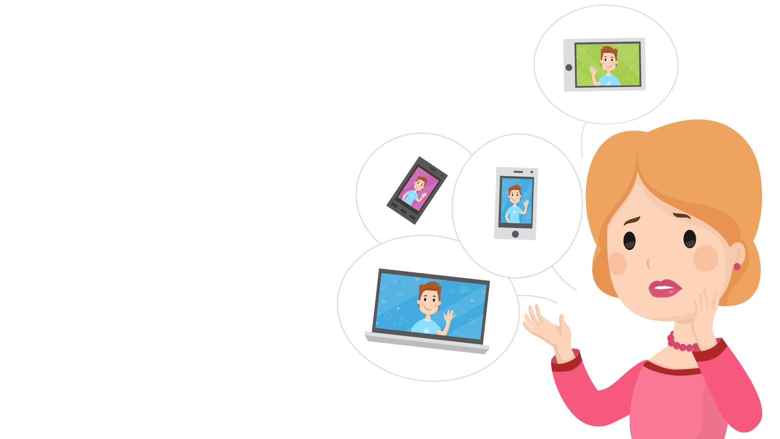
ДЕТИ VS РОДИТЕЛИ: КТО ХИТРЕЕ?*
58% детей скрывают
свои нежелательные для родителей активности в Интернете
Чтобы скрыть свои действия в Сети:
22% используют анонимайзеры;
18% выходят в Интернет, когда родителей нет рядом;
16% детей защищают устройство паролем;
14% применяют специальные программы, которые позволяют скрыть используемые приложения;
10% удаляют историю поиска в браузере.
47% взрослых
уверены, что дети ничего не скрывают от них в Интернете
До 92% родителей
не знают о потенциально опасных активностях своего ребенка
* Статистика по России. Данные исследования «Растим детей в эпоху Интернета», проведенного «Лабораторией Касперского» в 2016 году. В опросе приняли участие 3780 семей с детьми от 8 до 16 лет (1 родитель и один ребенок из семьи) в России, США, Великобритании, Германии, Франции, Испании, Италии. В России было опрошено 540 семей.
Notes:
Некоторые опасные действия в сети дети производят случайно – например, попадаются на уловки мошенников, или заходят на сайты со взрослым содержимым по ссылке «Кликни сюда и увидишь симпатичных котят». Есть и те, кто намеренно совершает в сети рискованные действия – например, общаются с незнакомыми людьми, скачивают пиратское ПО, посещают порнографические сайты. И в том и в другом случае ребенок может решить скрыть свои действия от родителей – 58% детей признались в ходе нашего опроса, что не рассказывают о таком родителям. При этом 47% родителей твердо верят в то, что их дети ничего не скрывают, а 92% даже если и догадываются о том, что ребенок рассказывает им не все, не знают наверняка о его опасных активностях в сети.
Дети же для сокрытия своих действий в сети прибегают к самым разным ухищрениям – от вполне банального посещения интернета когда родителей нет дома до специальных программ, скрывающих другие приложения или действия в сети.

Slide 4
ЧЕГО ОПАСАЮТСЯ РОДИТЕЛИ?
59% | негативное влияние на здоровье ребенка
54% | появление у детей интернет-зависимости
53% | дети увидят нежелательный контент
44% | общение с незнакомцами
36% | общение с незнакомцами в Сети может перерасти в реальное общение в жизни
ЧТО ПРЕДПРИНИМАЮТ РОДИТЕЛИ?
20% | не предпринимает никаких защитных мер
20% | используют защитное ПО с функциями родительского контроля.
Notes:
Наши опросы в тоже время показывают, что многие родители беспокоятся за своего ребенка когда он использует гаджеты. Их страхи однако не все одинаково обоснованы, а иногда родители просто не понимают, какие действительно опасные ситуации могут произойти с ребенком в сети. Так большинство родителей, почти 60% боятся влияния работы с гаджетами на зрение и осанку. 54% родителей боятся развития у детей интернет-зависимости, при чем многие взрослые принимают за зависимость желание ребенка всегда быть на связи, путая болезненное состояние с обычной современной тенденцией. Меньше половины родителей опасаются общения своих детей с незнакомцами в сети, а чуть больше трети волнуются, что такое общение может перерасти в общение в реальной жизни.
Интересно, что не смотря на волнения относительно детской онлайн активности 20% взрослых не принимают никаких мер, чтобы защитить своего ребенка. 60% полагаются исключительно на воспитательные меры – общаются с ребенком, запрещают какие-то действия в сети, иногда отбирают гаджеты. Лишь 20% родителей пришло к выводу, что полноценную защиту в технологической среде можно обеспечить только применяя технологическое решение.

Slide 5
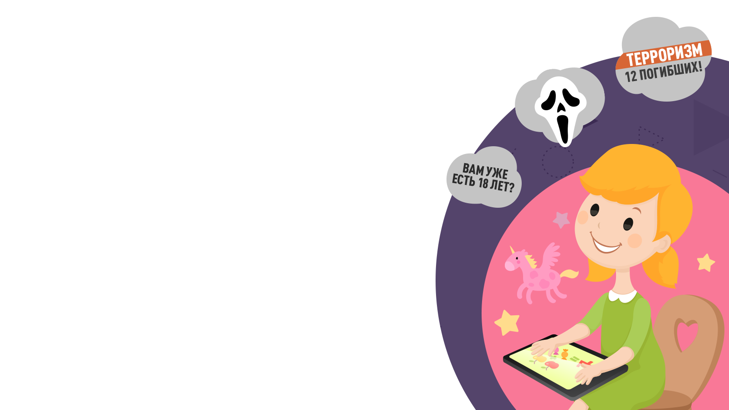
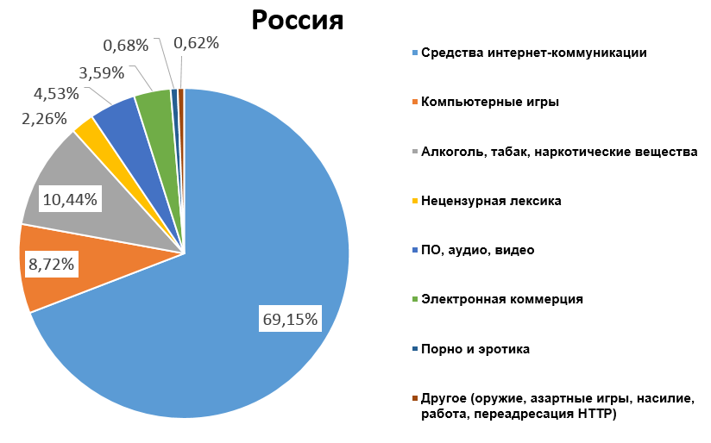
ГДЕ ГУЛЯЮТ ДЕТИ В ИНТЕРНЕТЕ?**
** Статистика облачного сервиса Kaspersky Security Network. Посещения различных интернет-ресурсов при включенном «Родительском контроле» на ПК в России. Усредненный показатель за последние 12 месяцев.
Notes:
При этом почти 70% всей интернет-активности подростков приходится на социальные сети. Для современных школьников они практически заменили собой весь интернет. Второй по популярности темой страниц, которые посещают школьники стала «Алкоголь, табак, наркотические вещества» – более 10% всех посещений веб страниц детьми пришлись именно на такие ресурсы. На третьем месте страницы посвященные видео играм.

Slide 6
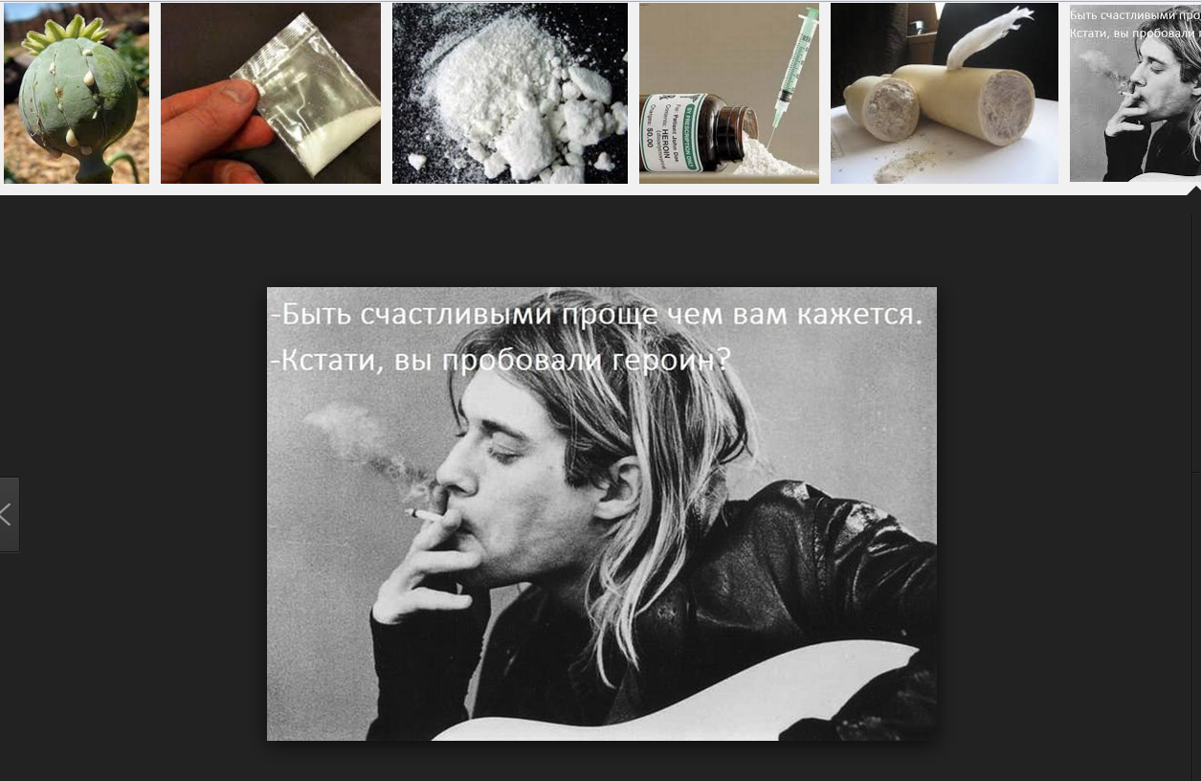
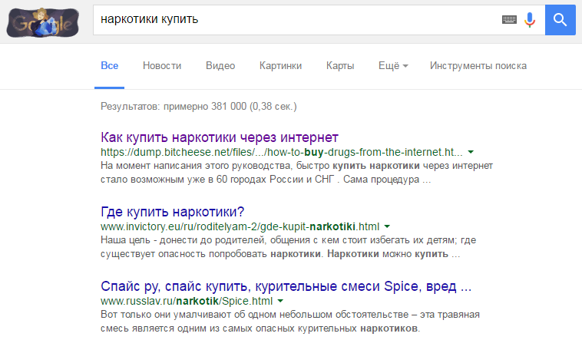
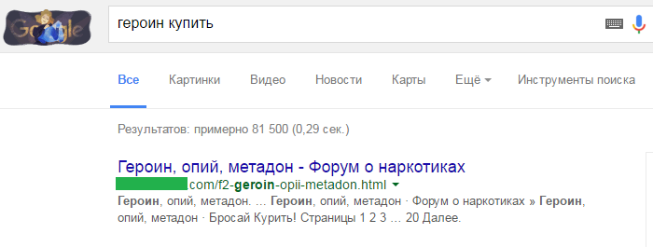
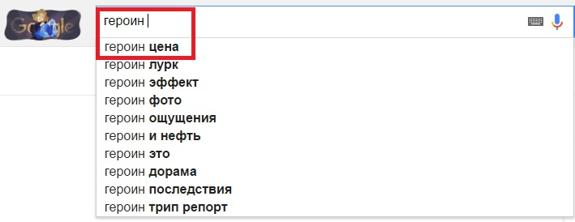
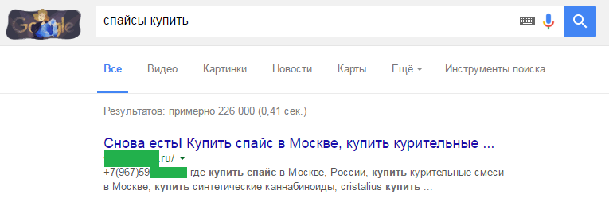
ЧЕГО На самом деле надо бояться?
Notes:
Возможно, родители бы более серьезно относились к технологическим средствам защиты, если бы понимали, какие именно опасности подстерегают их детей в сети. Например, интернет дает ребенку доступ к таким явлениям от которых мы старательно оберегаем своих детей в реальной жизни. К таким темам однозначно относится информация о наркотиках и способах их приобретения, которую довольно легко найти в сети.

Slide 7
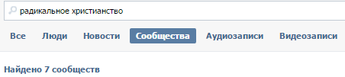
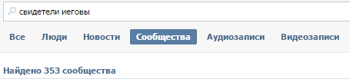
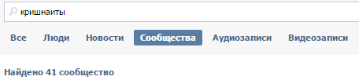
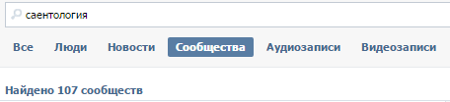
ЧЕГО На самом деле надо бояться?
Notes:
Процветают в сети и различнейшие секты, экстремистские и религиозные группы, чьего влияния в реальной жизни мы также стараемся избежать и защитить от него детей.

Slide 8

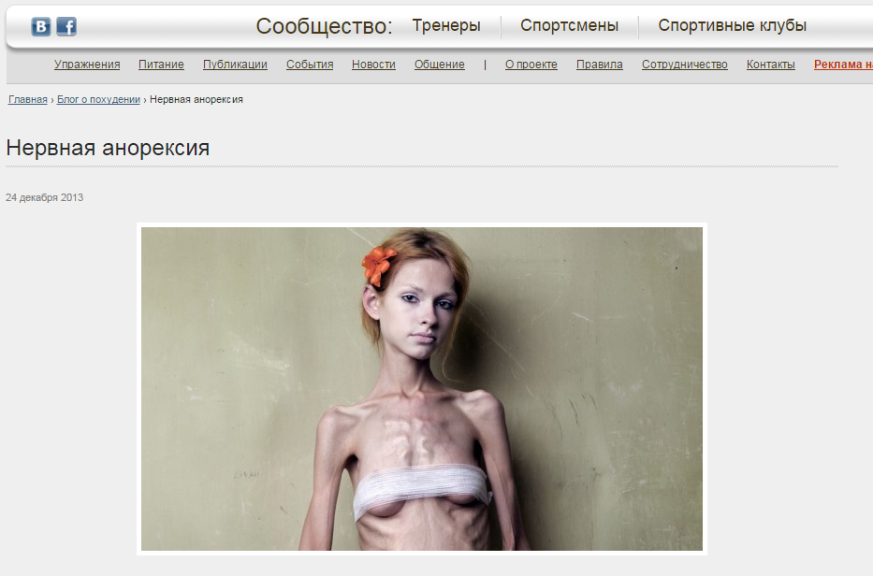
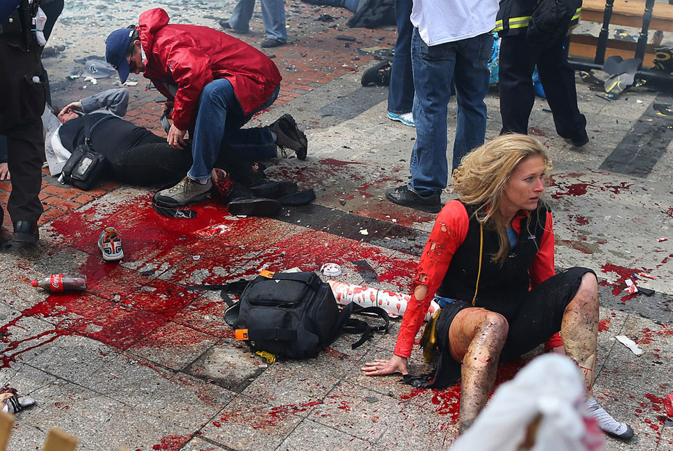
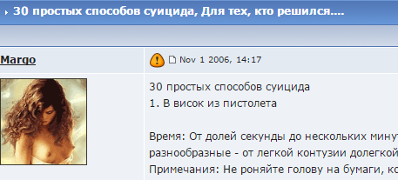
Чего на самом деле надо бояться?
Notes:
Кровавые снимки с мест терактов, изображения казней и пыток, видео из лагерей джихадистов, информация о диетах способных довести девочку до аннорексии, группы Вконтакте на которых призывают к побегу из дома, участию в вечеринке с сексом и алкоголем на квартире у незнакомых людей и даже к самоубийству – все это ребенок без проблем может найти в сети. Хуже того, на любой из этих ресурсов ребенок может попасть по чистой случайности – более 70% подростков, посещавших сайты со взрослым содержимым делали это в результате случайных переходов.
Воспитание детей, безусловно дело нужное, но никакие объяснения, уговоры и тем более наказания не защитят ребенка от случайного перехода на страницу с неприятными изображениями.

Slide 9
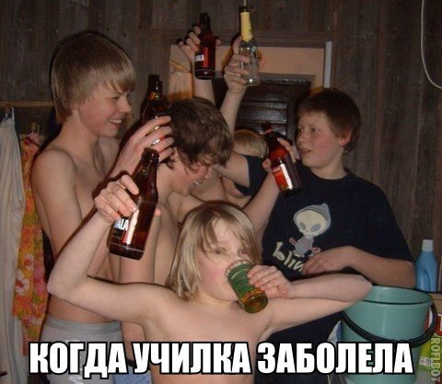
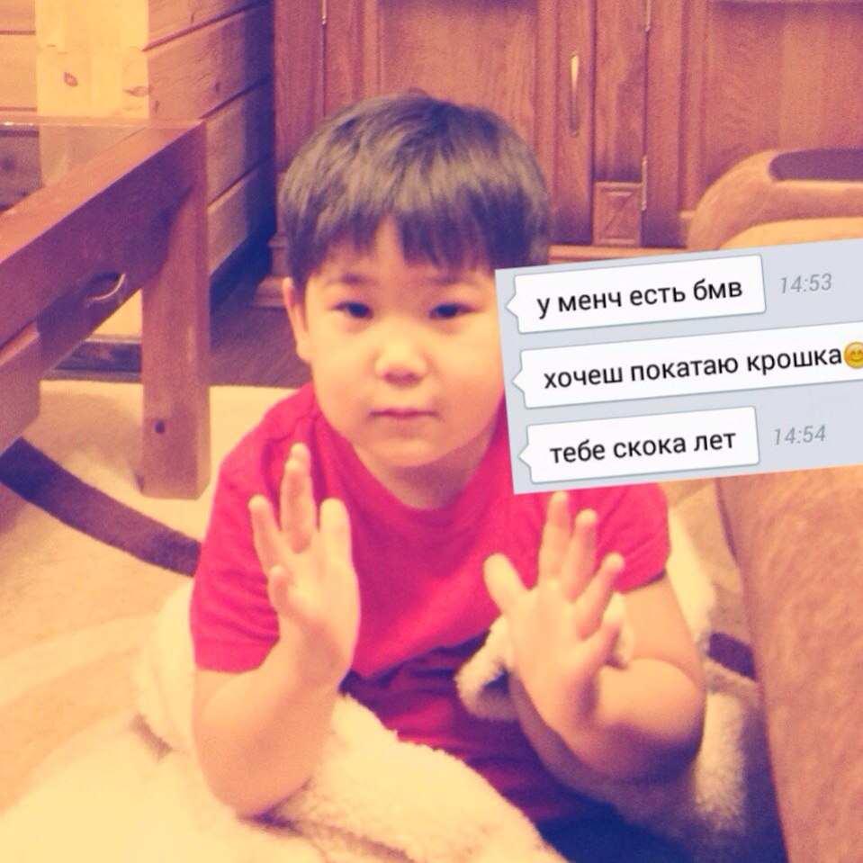
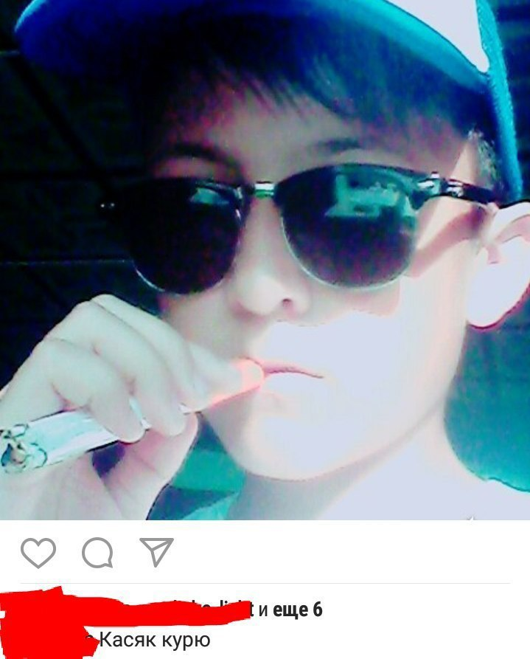

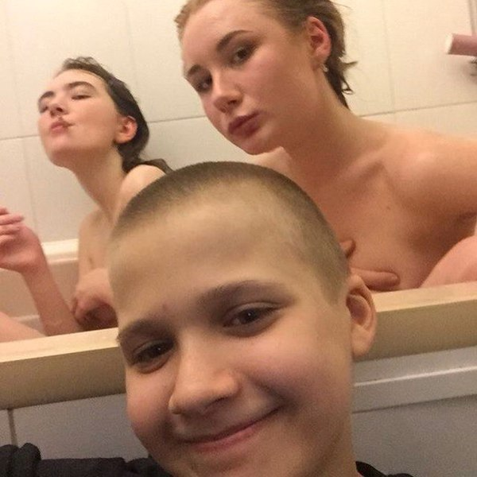
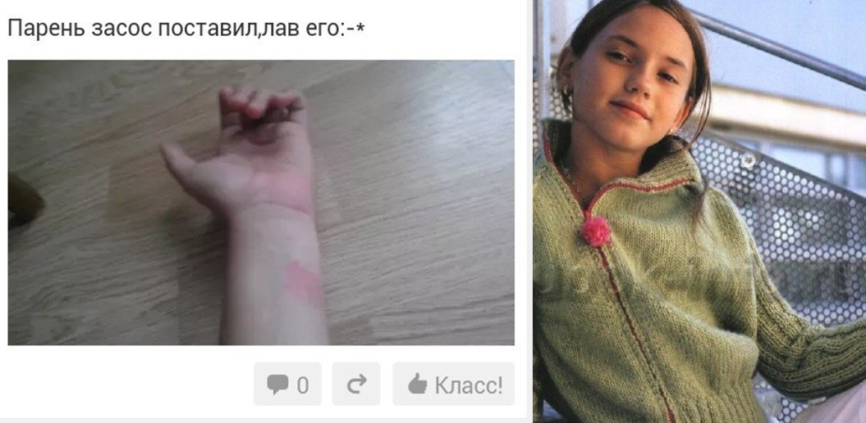
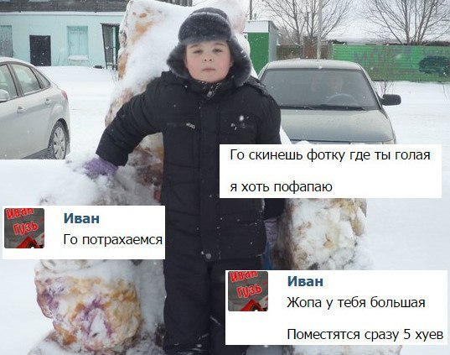
Что там происходит в соцсети?
Notes:
Отсутствие контроля за поведением детей в сети приводит также и к тому, что школьники начинают ощущать полнейшую безнаказанность в соцсетях и размещать снимки и сообщения совершенно недетского характера. Такое поведение вполне логично привлекает ассоциальные элементы разного толка – когда девочка лет десяти на вид пишет в соцсети на открытой странице о желании заниматься сексом, не удивительно что именно ей первой напишет педофил. Кроме того такие явно не по возрасту посты могут вызвать волну интернет травли против ребенка, позволяющего себе такие вольности.

Slide 10


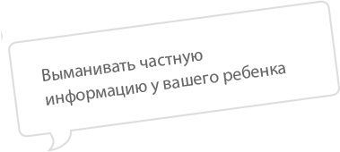

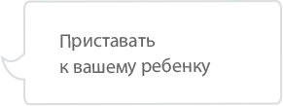
Опасное общение
Notes:
Социальные опасности, которым подвергаются дети в сети, могут идти и от знакомых и от незнакомых им в реальной жизни людей. Например, кибертравлю обычно ведут люди знакомые ребенку в реальности. В результате травли ребенок может получить серьезную психологическую травму, а особенно ранимые даже совершают попытки самоубийства из-за действий агрессоров.
Общение же с незнакомцами чревато другими неприятными последствиями: незнакомец может попытаться вывести ребенка на личную встречу, что может угрожать физическому здоровью. В других случаях незнакомец не ищет личной встречи, но жаждет получить от ребенка какие-либо данные: начиная от финансовых данных родителей, например номера карточки и «три цифры с обратной стороны», заканчивая интимными снимками или даже видео с ребенком. Для получения такого материала злоумышленники прибегают к самым разным уловкам, например представляются сотрудниками модельных агентств. Таким лже-агентам, к сожалению, готовы отправить «красивые фотографии» девочки с самого нежного возраста – известны случаи, когда это делали девятилетние школьницы.
Незнакомец может оказаться представителем экстремистской организации, секты, или наркоторговцем.

Slide 11

Безопасное общение в сети
Вы общаетесь с анонимного аккаунта?
Да
Нет
Не раскрывайте своих личных данных и общайтесь с кем хотите
Безопасно общаться только с теми, кого вы знаете лично
Notes:
Дети и родители не всегда понимают самой основы безопасности при общении в сети – общаться с незнакомцами можно только тогда, когда ты полностью анонимен. Это возможно в играх или на форумах, где ребенок использует некое прозвище и не сообщает своих настоящих данных, не размещает ссылок на свои аккаунты в соцсети. Общение в соцсетях, где, согласно нашим опросам, почти 95% подростков выступают под собственными именем и фамилией должно приравниваться к общению в реальной жизни. Если в реальности ребенок не станет общаться с незнакомым человеком, также он должен поступать и в соцсети. Однако более половины подростков с готовностью принимают приглашения о дружбе в соцсетях и даже рассылают их сами, а почти 45% даже готовы отправиться на встречу с незнакомцем.

Slide 12
Безопасное общение в сети
Данные, которыми часто делятся подростки
Номер школы
Город
Родственные связи
Телефон
Notes:
Даже если ребенок не проявляет желания встретиться с виртуальным другом, на его странице обычно достаточно информации для того, чтобы злоумышленник нашел возможность для встречи и без согласия. Например, треть подростков публикуют номер школы, в которой учатся (что по сути является адресом, где учащегося можно найти ежедневно. Каждый пятый школьник публикует на своей странице номер телефона по которому с ним можно связаться.

Slide 13
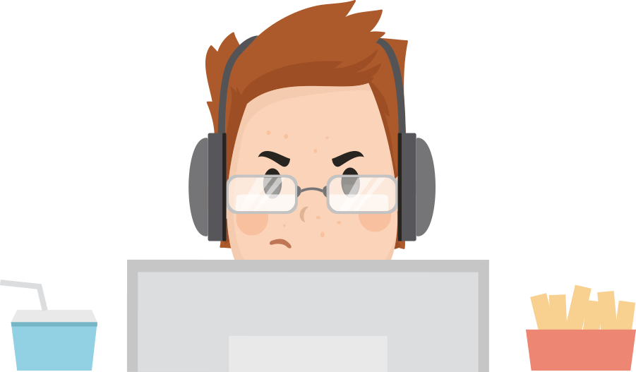
Дети не против защиты
73% детей
чувствовали бы себя безопаснее, если бы могли откровенно обсудить с родителями опасности в Сети
83% детей
Не совершают попыток обхода программ родительского контроля
70% детей
Говорят, что попали на сайты с нежелательным контентом случайно
Notes:
Неосведомленность родителей об опасностях вызывает беспокойство и у самих детей. Многие из них хотели бы иметь возможность обсудить с родителями проблемы с которыми сталкиваются онлайн, но считают, что у них нет такой возможности поскольку родители не смогут помочь.
Подавляющее большинство детей, чьи родители пользуются специальными программами для защиты детей в интернете (родительский контроль) не пытаются обходить защитное решение вопреки распространенному мнению родителей на этот счет.

Slide 14

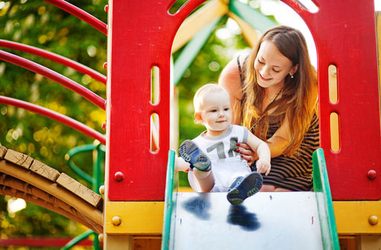


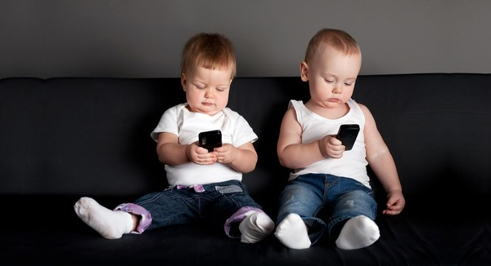
Забота о ребенке – это нормально?
Notes:
Защита ребенка в онлайн пространстве не должна по эффективности уступать защите и воспитанию в реальной жизни, ведь опасности подстерегающие в сети чреваты не менее реальными и серьезными последствиями. Нужно понимать, что защита в технологическом пространстве не будет полноценной без технологического решения ведь родители не могут постоянно находиться рядом с ребенком, когда он выходит в сеть. Также нельзя полностью полагаться лишь на программу, ведь программа – это помощь в защите вашего ребенка, а не воспитатель, она не может взять на себя родительские функции и объяснить ребенку в чем состоит опасность интернет пространства и как ее можно избежать.

Slide 15
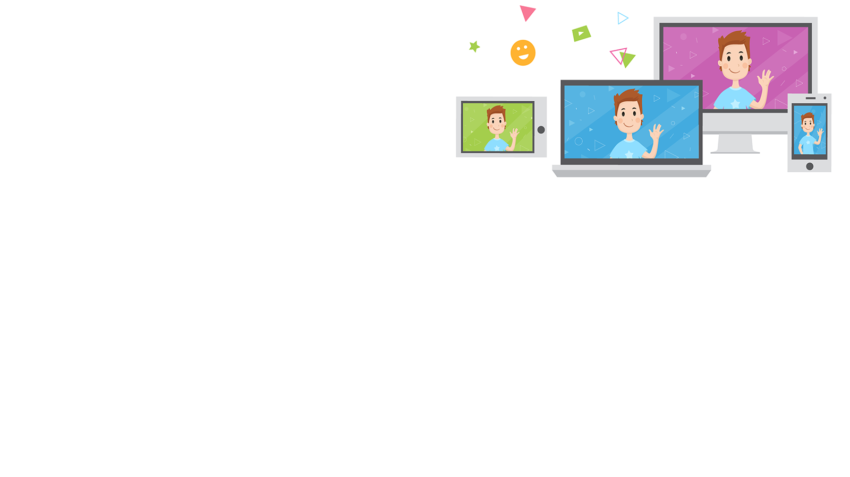







KASPERSKY SAFE KIDS
ЕДИНОЕ РЕШЕНИЕ ДЛЯ ВСЕХ
УСТРОЙСТВ
Компьютеры Windows и Mac, смартфоны и планшеты Android, iPhone и iPad | Только безопасные сайты и приложения |  | Возможность быть в курсе, где находится ваш ребенок |  | Ограничение времени, проводимого в интернете
Мгновенные уведомления о нарушении правил и опасных событиях |  | Безопасное общение в интернете |  | Простые настройки для вашего удобства
Notes:
На сегодня программы для обеспечения безопасности детей в интернете могут помочь родителям в самых разных аспектах онлайн воспитания. Их можно использовать на любом устройстве ребенка, а с их помощью вы можете избавить детей от неподходящих их возрасту сайтов и приложений, выбрав, какие категории страниц и программ им можно видеть, а какие нельзя.
Также специальные программы помогут научить детей правильно распределять свое время и не жертвовать ради нескольких дополнительных минут в интернете сном, или приемом пищи.
Чтобы быть в курсе с кем общается ваш ребенок, и предотвратить опасные связи, вы сможете получать статистику звонков и SMS вашего ребенка на устройстве Android. С теми же целями программа будет держать вас в курсе изменения количества друзей вашего ребенка в соцсетях и отслеживать его публикации через удобный интерфейс.
Программы для безопасности детей в интернете, такие как Kaspersky Safe Kids, позволяют вам быть в курсе, если ребенок упорно интересуется какой-либо запретной темой, что позволит вам вовремя выявить опасность и предотвратить беду. Например, вы сможете узнавать, в какие недетские по содержанию группы ВКонтакте вступает ваш ребенок.

Slide 16










Бесплатная версия обладает широким функционалом
 | ПК, Mac, мобильные устройства
 | Безопасные сайты и приложения
 | Лимит времени
 | Удобные настройки
 | Поиск ребенка
 | Мгновенные уведомления
 | Безопасное общение
*
*
Notes:
Kaspersky Safe Kids распространяется бесплатно. При покупки подписки пользователь получает расширеный функционал.

Slide 17

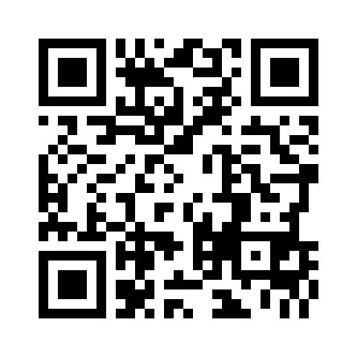
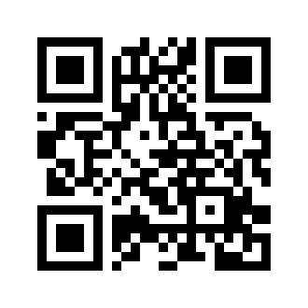
Спасибо за внимание!
Узнайте больше
о Kaspersky
Safe Kids на
http://www.kaspersky.ru/safe-kids
Читайте все о детской безопасности в Сети на
https://kids.kaspersky.ru/

